Slide 1
Contrôle de gestion stratégique
Séance 5 : Évaluer et contrôler les risques

Slide 2
Gestion des risques d’entreprise
Outil stratégique regroupant les méthodes et processus utilisés par les organisations pour gérer les risques :
Planification stratégique
Gestion opérationnelle
Gestion financière
Contrôle interne

Slide 3
Incertitude
Le risque peut être perçu comme une conséquence de l'incertitude entourant la prise de décision
Notes:
Risque victime de cyber attaque
Hypothèse couts manquants
Les grands facteurs qui peuvent changer ma réponse
Pas de matrice dans l’examen donc tu dois seulement concentrer sur les éléments qualitatifs et quantitatifs

Slide 4
Incertitude
Danger
Le risque peut être perçu comme un danger lié à des conséquences à éviter dans le cadre de la gestion de l’entreprise

Slide 5
Incertitude
Danger
Occasions d’affaires
Le risque peut être perçu comme une composante qui doit être gérée afin de profiter pleinement des possibilités qui se présentent
Notes:
On transforme le risque au occasion d’affaires

Slide 6
Objectif de la gestion des risques
Améliorer la performance et accroître la valeur actionnariale

Slide 7
Processus de gestion des risques
Identification des risques
Évaluation des risques
Planification de la réponse au risque
Activités de contrôle
Information et communication
Suivi
Notes:
Comité de gestion de risque
Pour identifier les risques

Slide 8
Identification des évènements
Évaluation des risques
Réponses aux risques
Activités de contrôle
Information et communication
Suivi
Facteurs externes | Facteurs internes
Économiques: variation des prix, abaissement des barrières, marchés financiers, chômage, concurrence Environnementaux : inondations, incendies, émission de déchets, énergie Politiques: changement de gouvernement, lois Sociaux: démographie, comportement des consommateurs, responsabilité sociale Technologiques: nouveaux modes de communication, évolution des TI, données externes | Infrastructure: disponibilité des actifs, capacité, accès aux capitaux, complexité Personnel: Compétences, activités frauduleuses, santé et sécurité Processus: Capacité, conception, exécution, dépendance aux fournisseurs Technologie : intégrité des données, disponibilité des systèmes et des données, développement, déploiement, maintenance
Notes:
FFPM ou bien PASTEL
Donc cela fait déjà dans l’analyse stratégique

Slide 9
Identification des évènements
Évaluation des risques
Réponses aux risques
Activités de contrôle
Information et communication
Suivi
Risques stratégiques
Risques opérationnels
Risques liés à l’information
Risques de non-conformité
Notes:
SOIN 4 catégories de risque selon le COSO stratégique opérationnel information non-conformité (SOIN)
Les faiblesses et les menaces sont déjà faites donc c’est des événements ou bien des risques

Slide 10
Identification des évènements
Évaluation des risques
Réponses aux risques
Activités de contrôle
Information et communication
Suivi
Risques stratégiques
Risques opérationnels
Risques liés à l’information
Risques de non-conformité
Risques découlant de mauvaises décisions stratégiques, d’une mauvaise application des décisions de la direction, du manque de réactivité face à l’évolution de l’environnement
Notes:
Ce que risque qui touche ma vision ma mission et valeur

Slide 11
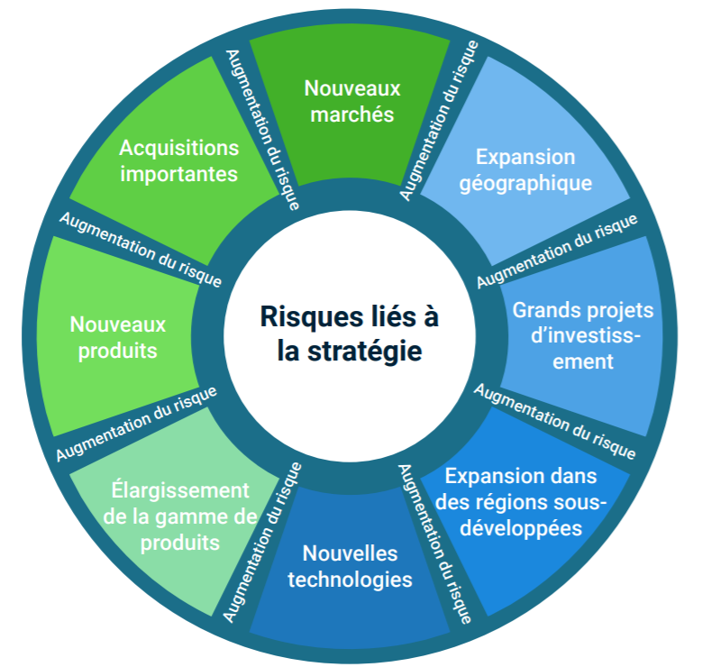
Risques stratégiques
Source: Caldwell J.E., Un cadre de surveillance des risques à l’intention des conseils d’administration, 2012, 88 pages

Slide 12
Identification des évènements
Évaluation des risques
Réponses aux risques
Activités de contrôle
Information et communication
Suivi
Risques stratégiques
Risques opérationnels
Risques liés à l’information
Risques de non-conformité
Risques provenant d’opérations inefficaces, de mauvaises pratiques, d’une mauvaise utilisation des ressources

Slide 13
Identification des évènements
Évaluation des risques
Réponses aux risques
Activités de contrôle
Information et communication
Suivi
Risques stratégiques
Risques opérationnels
Risques liés à l’information
Risques de non-conformité
Risques liés à la fiabilité de l’information financière ou non financière, tant pour le soutien à la prise de décision que la publication externe.
Notes:
Donc une mauvaise répartition des couts donc je prends une mauvaise information

Slide 14
Identification des évènements
Évaluation des risques
Réponses aux risques
Activités de contrôle
Information et communication
Suivi
Risques stratégiques
Risques opérationnels
Risques liés à l’information
Risques de non-conformité
Risques reliés au non-respect des lois et règlements
Notes:
Aussi la conformité par rapport au code de conduite soit le code éthique

Slide 15
Identification des évènements
Évaluation des risques
Réponses aux risques
Activités de contrôle
Information et communication
Suivi
Risques stratégiques
Risques opérationnels
Risques liés à l’information
Risques de non-conformité
Décrire le risque
Expliquer l’impact actuel ou potentiel du risque pour l’entreprise

Slide 16
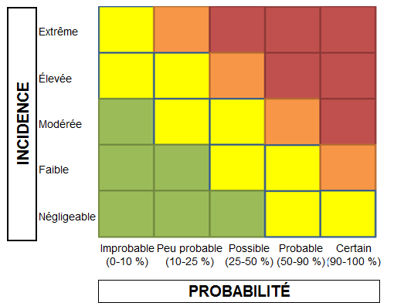
Identifications des évènements
Évaluation des risques
Réponses aux risques
Activités de contrôle
Information et communication
Suivi

Slide 17
Identifications des évènements
Évaluation des risques
Réponses aux risques
Activités de contrôle
Information et communication
Suivi
Évitement – Cesser les activités à l’origine du risque.
Exemples: interrompre une gamme de produits, ralentir une expansion prévue sur un nouveau marché
Réduction – Prendre des mesures pour réduire la probabilité d’occurrence et/ou l’impact du risque
Exemple: contrôles
Partage – Diminuer la probabilité ou l’impact d’un risque en transférant ou en partageant le risque
Exemples: assurances, opérations de couverture ou externalisation
Acceptation – ne prendre aucune mesure pour modifier la probabilité d’occurrence du risque et son impact
Notes:
ERPA
Partage le risque avec un partie externe a l’entreprise
Toujours dire pourquoi pour chaque stratégie que tu choisis attention soit cohérente
Évitement de risque comme je fais je rentre pas en affaire complétement donc on aura 4 réponse au risque soit acceptet soit éviter soit partager soit minimiser mais c’est la majorité de cas on fait mininiser le risque parl’intauration des controles par exemple
Si on accepte le risque on va de l’avant sans rien faire si on résuit le risque on fait des contrôle par exemple si on partage le risque on le partage avec quelq’un de l’exterieur comme les assurances ou bien autre entités dont on peut parteger ce risque donc on a 4 façon pour la gestion de risque soit on accepte le risque soit on abandonne donc on évite le risque soit on le réduits soit on le partage

Slide 18
Identifications des évènements
Évaluation des risques
Réponses aux risques
Activités de contrôle
Information et communication
Suivi
Stratégie
Efficience et sécurité des transactions
Les contrôles internes
Structure
Séparation des tâches
Niveaux d’autorisation
Audit interne et externe
Systèmes
Registre complet et précis,
Banques de données sécurisées,
Rapports faits à temps
Personnel
Formation adéquate
Rotation des tâches
Ressources adéquates

Slide 19
Identifications des évènements
Évaluation des risques
Réponses aux risques
Activités de contrôle
Information et communication
Suivi
Leviers de gestion des risques de Simons
Vision
Systèmes de croyance et de limites
Environnement de contrôle
Philosophie de contrôle
Mécanismes de gouvernance
Structure organisationnelle
Réseau d’affaires
Culture organisationnelle
Styles de gestion
Ressources humaines
Contrôles d’infrastructure
Contrôles d’applications
Sécurité des données
Notes:
Gestion de risque fait partie de la culture de l’entreprise

Slide 20
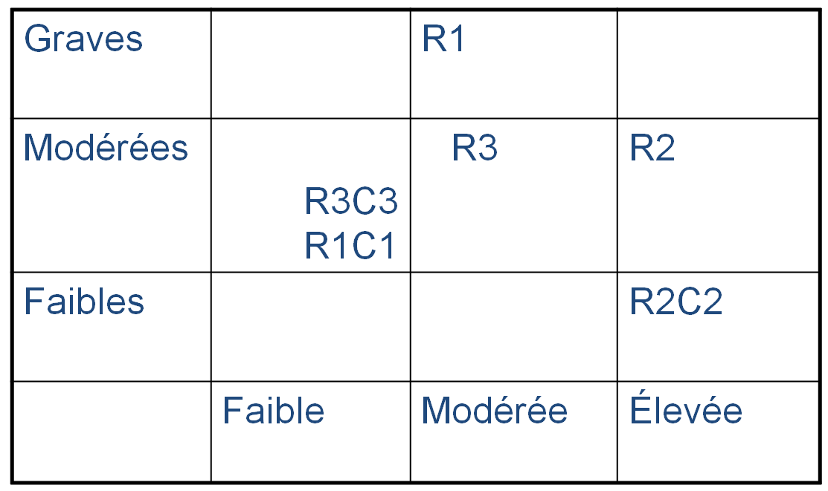
Identifications des évènements
Évaluation des risques
Réponses aux risques
Activités de contrôle
Information et communication
Suivi
Incidence
Probabilité

Slide 21
Identifications des évènements
Évaluation des risques
Réponses aux risques
Activités de contrôle
Information et communication
Suivi
Pour qu’ils puissent s’acquitter de leurs responsabilités en matière de gestion du risque, communiquer l’information sur les risques aux personnes concernées
Employés
Membres de la direction
Membres du conseil d’administration

Slide 22
Identifications des évènements
Évaluation des risques
Réponses aux risques
Activités de contrôle
Information et communication
Suivi
Identification des risques
Évaluation des risques
Planification de la réponse au risque
Activités de contrôle
Information et communication
Suivi
Notes:
Donc on fait sa tous le temps donc toujours on applique ce qui est dans la boite a 6

Slide 23
Rôle de la direction VS le conseil d’administration
Direction | Conseil d’administration
Mise en place de processus efficaces de gestion des risques | Dans le cadre de leur rôle de surveillance, s’assurer que des processus des gestion des risques existent et fonctionnent bien
Porter à l’attention du conseil les risques significatifs | Évaluer les risques reliés à la stratégie, à sa mise en œuvre
 | Identifier les risques liés à la qualité et à l’efficacité de la direction

Slide 24
La gestion des risques et l’examen intra
Mitigation des risques reliés à vos recommandations stratégiques
Risques d’affaires identifiés lors de l’analyse de l’environnement qui n’ont pas été résolus par vos recommandations sur les options stratégiques

Slide 25
Message important
Nous n’obligeons pas une classification particulière, mais par contre nous voulons un effort pour regrouper les risques sous des grandes catégories.
Vous pouvez vous inspirer du modèle présenté précédemment, du modèle développé par l’ICCA présenté à la fin de ces diapositives ou du modèle présenté dans le document « Cadre de surveillance des risques d’entreprise à l’intention des CA » disponible sur ZoneCours

Slide 26
Modèles
Risque environne-mentaux
Risques concurrentiels
Risques stratégiques
Risques opérationnels
Risques financiers
Risques informationnels
PESTEL
(Porter) Forces concurrentielles
Risque d’atteinte à la réputation
Forces et faiblesses

Slide 27
Risques | Définition
de réputation | Risque qu’une action accomplie par une organisation ou ses représentants ternisse son image aux yeux de la collectivité ou de sa clientèle, entraînant une diminution potentielle du chiffre d’affaires, des actions en justice ou une surveillance réglementaire accrue.
environnementaux | Risques externes pouvant être d’ordre naturel, économique, politique ou social. On trouve également dans cette catégorie certains risques financiers exogènes tels que les fluctuations des taux d’intérêt, des monnaies ou des marchés de marchandises.
concurrentiels | Risques liés à l’ incapacité de l’organisation d’établir ou de maintenir un avantage concurrentiel durable dans un ou plusieurs marchés donnés
stratégiques | Risque qu’une organisation effectue des choix stratégiques mal avisés ou soit incapable d’assurer une mise en œuvre fructueuse de la stratégie ou des plans et décisions connexes
financiers | Risques endogènes liés à l’incapacité d’une organisation de faire face à ses obligations financières ou de mettre sa stratégie en œuvre en raison d’un manque de ressources financières.
informationnels | Risques découlant de l’utilisation de renseignements de mauvaise qualité pour la prise de décisions financières ou stratégiques ou encore de la diffusion d’information trompeuse à des tiers extérieurs.
opérationnels | Risques pouvant être évités, décelés, corrigés et gérés au moyen de systèmes de contrôle efficaces: situations de non-conformité, activités inefficaces, fraudes, erreurs, interruptions des affaires et information inexacte.
Notes:
Axe objectif indicateur de performance qui sera lier aux FCS

Slide 28
Risques | Exemples de contrôles possibles
de réputation | Approbation de toutes les communications externes par le conseil d’administration, politiques rigoureuse de développement durable, traitement rapide des plaintes, mise en place d’une politique de gestion de crises, embauche de spécialistes en gestion de l’image, règlement rapide des litiges, système de limites et de valeurs clairement défini, mise en place d’un code d’éthique, embauche d’un ombudsman, …
environnementaux | Suivi des tendances économiques, évaluation des conséquences de l’évolution démographique, lobbying auprès des gouvernements, suivi des projets de loi nationaux, surveillance de l’évolution du climat politique dans les pays partenaires, contrats et ententes à long terme avec les gouvernements, partenariats, contrats de change, suivi de l’évolution des devises, …
concurrentiels | Veille stratégique (vigie), stratégie de commercialisation dynamique, préservation de l’avantage concurrentiel, contrôle rigoureux des coûts, investissements en RD, suivi des tendances du marché, veille technologique, …
stratégiques | Mission, vision et stratégie clairement définies, processus de planification stratégique rigoureux, suivi attentif de la santé financière de l’organisation, gestion adéquate des risque, processus efficace d’allocation des ressources, études de marchés rigoureuses, système de limites et de valeurs clairement défini, …
financiers | Analyse régulière de l’environnement concurrentiel, analyse financière rigoureuse, gestion rigoureuse des flux de trésorerie, maintien de la capacité d’autofinancement, utilisation judicieuse de l’effet de levier, respect des engagements financiers, élaboration d’une stratégie de financement appropriée, suivi régulier des marges bénéficiaires par produits et services, contrôle rigoureux des coûts , procédures efficaces de recouvrement, efforts de diversification, …
informationnels | Intégration des systèmes d’information de gestion, bases de données sécurisées, applications efficaces et actualisées, infrastructure informatique performante, évaluation des contrôles informatisés, mise à jour régulière des systèmes comptables, amélioration des systèmes de contrôle interne, implantation d’un tableau de bord organisationnel, registres complets et précis, bases de données sécurisées, rapports en temps opportun, …
opérationnels | Structure organisationnelle judicieuse, analyse approfondie des systèmes de contrôle interne, formation rigoureuse de la main-d’œuvre, rotation des tâches, ressources adéquates, analyse des besoins de clients, élaboration de standards, veille technologique, équipements performants, programmes d’entretien préventif, …

